Slide 1





VirtualBox

Slide 2
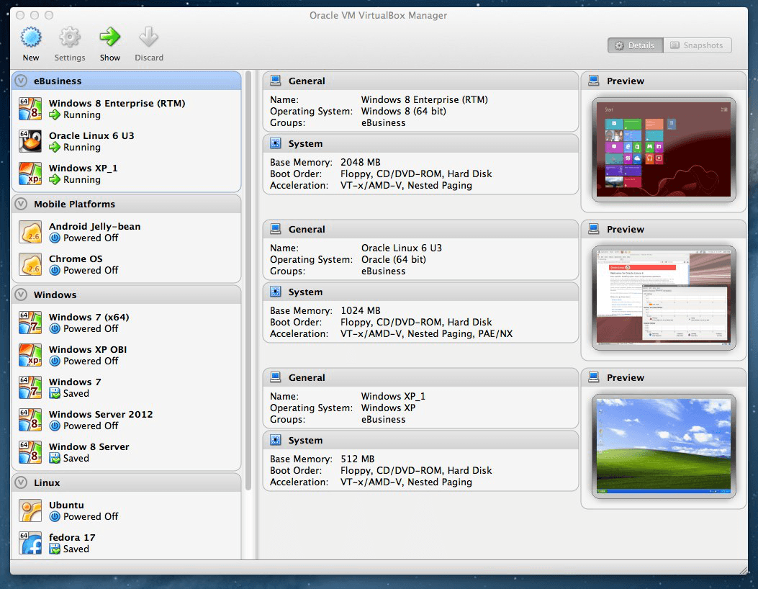

Slide 3
